Slide 1
父亲节快乐

Slide 2
启示录3:14-22
富足的人

Slide 3
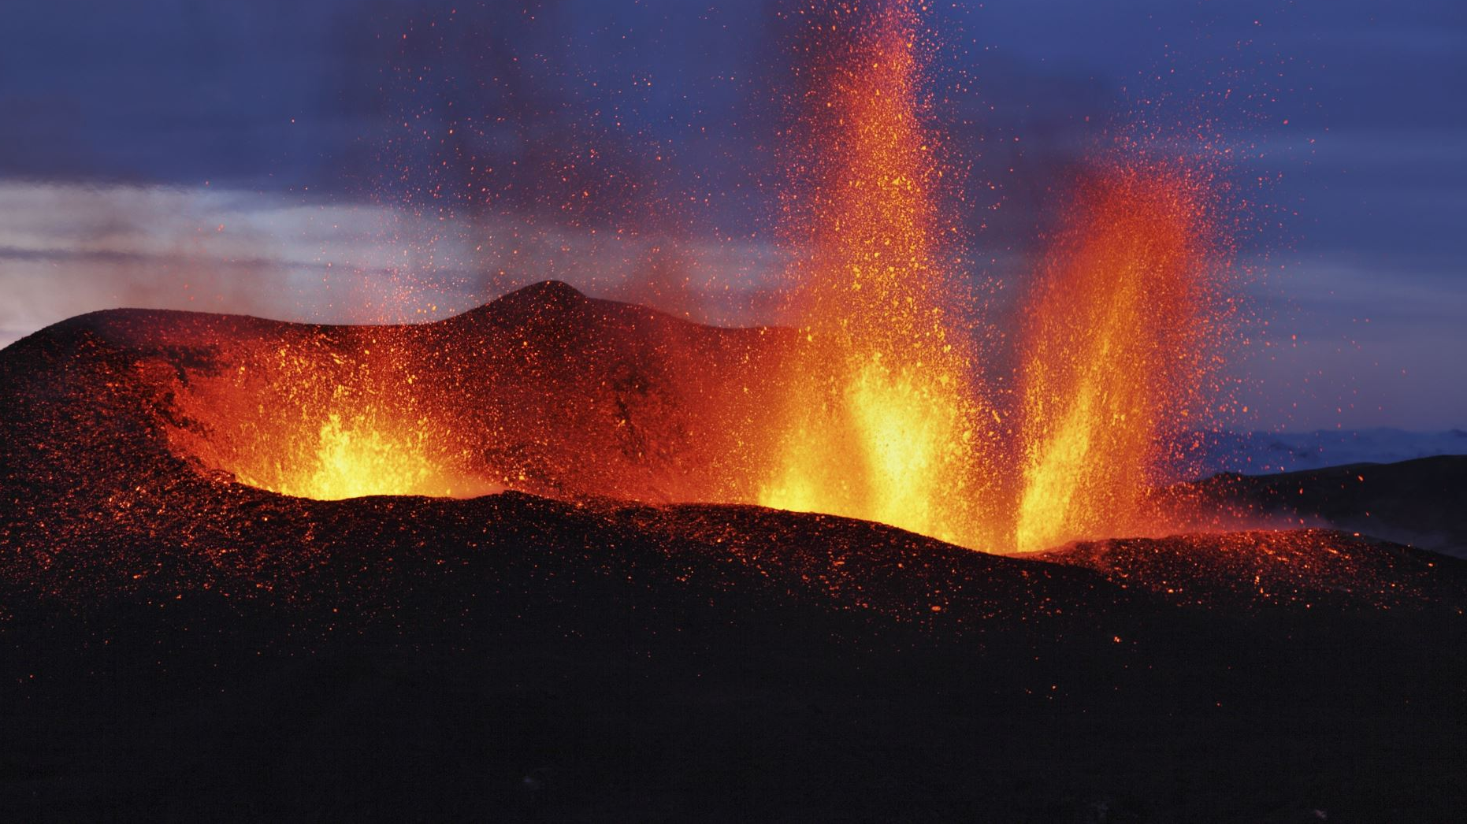
住在香港很危险

Slide 4
怎么危险？

Slide 5
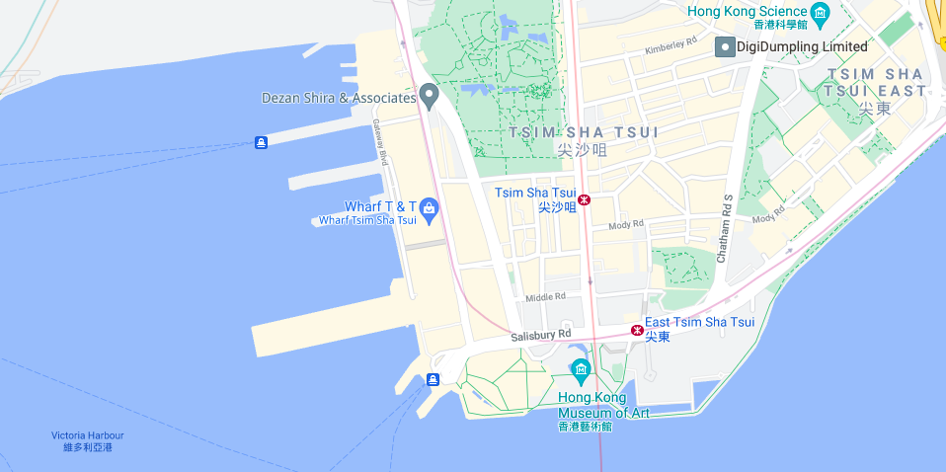

Slide 6
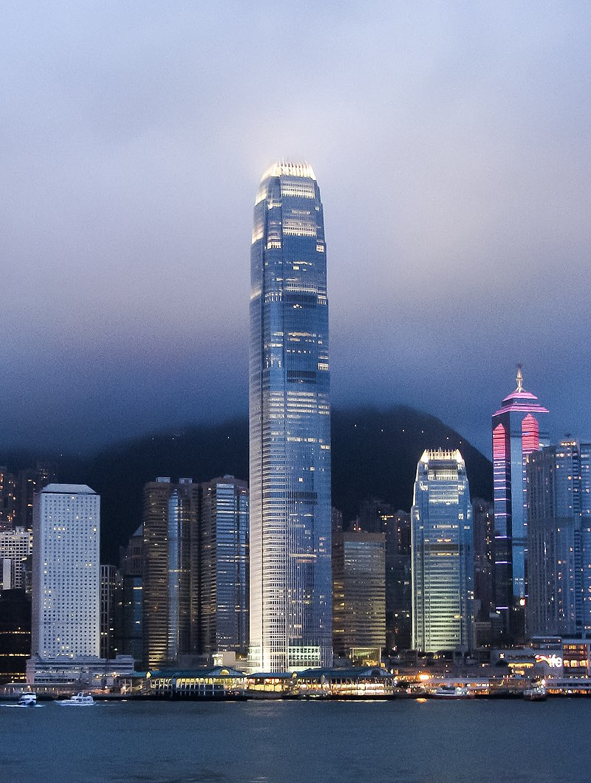

Slide 8
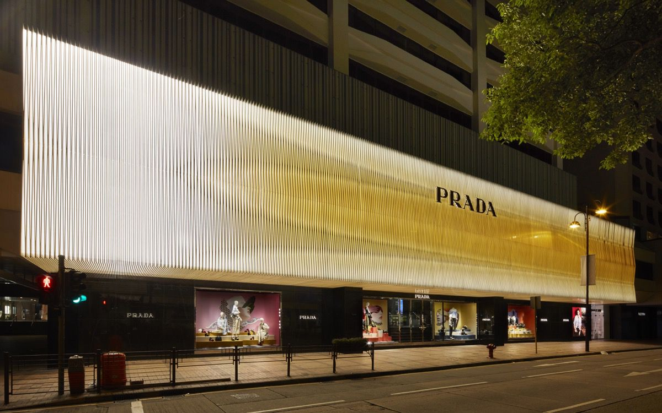
Prada 羊绒

Slide 9
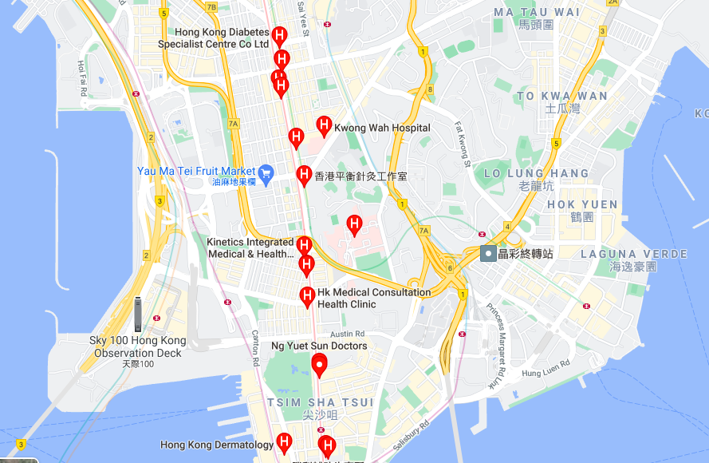

Slide 10
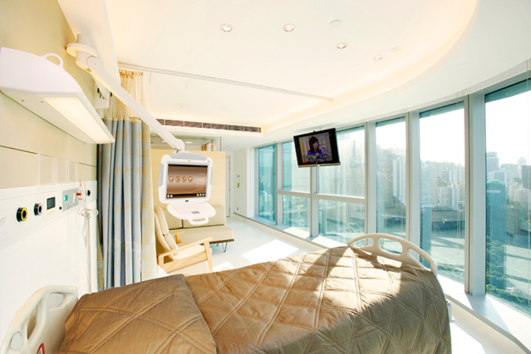

Slide 11
老底嘉背景
富足的

Slide 13
老底嘉背景
富足的
靠自己
地震 60AD
水
教会

Slide 14
什么是富足的人？

Slide 15
富足的人知道他们需要耶稣（14-17）
富足的人从耶稣买金子（18-20）
富足的人的榜样（21-22）

Slide 16
富足的人知道他们需要耶稣（14-17）
14 “你要写信给老底嘉教会的使者，说：‘那位阿们、诚信真实的见证者、 神创造的根源这样说： 15 我知道你的行为，你也不冷也不热；我巴不得你或冷或热。 16 既然你如温水，也不冷也不热，我要从我口中把你吐出去。 17 你说：我是富足的，已经发了财，一样都不缺，却不知道你是困苦、可怜、贫穷、瞎眼、赤身的。

Slide 17
富足的人知道他们需要耶稣（14-17）
“不冷也不热”什么意思？

Slide 18
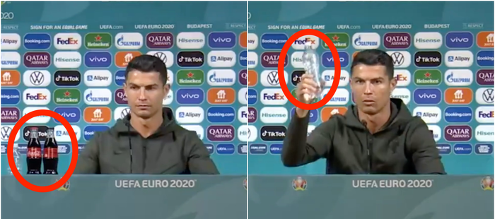
Cristiano Ronaldo

Slide 19
富足的人知道他们需要耶稣（14-17）
当地温水 = 有毒
从外面的冷水或热水 = 健康

Slide 20
富足的人知道他们需要耶稣（14-17）
老底嘉教会说“我是富足的，已经发了财，一样都不缺”

Slide 21
富足的人知道他们需要耶稣（14-17）
老底嘉教会说“我是富足的，已经发了财，一样都不缺”
耶稣回答“我要把你吐出来”

Slide 22
富足的人知道他们需要耶稣（14-17）
我怎么能衡量我是不是在需要耶稣？

Slide 23
富足的人知道他们需要耶稣（14-17）
我是基督徒
我告诉别人我是基督徒
我相信耶稣为我罪死
我是不是正在需要耶稣？

Slide 24
富足的人知道他们需要耶稣（14-17）
过去一年的例子

Slide 25
富足的人知道他们需要耶稣（14-17）
过去一年的例子
生活不富足的、没发财，缺的时候更容易回到我们需要耶稣

Slide 26
富足的人知道他们需要耶稣（14-17）
我自己愿意花时间祷告吗？

Slide 27
1. 我自己愿意花时间祷告吗？

Slide 28
比如说花30分钟在午饭的时间 🙏

Slide 29
2. 我骄傲的写“忠诚基督徒”在我经历吗？

Slide 30
3. 如果我孩子写“忠诚基督徒”在他/祂简历我会骄傲兴奋吗？

Slide 31
富足的人知道他们需要耶稣（14-17）

Slide 32
富足的人知道他们需要耶稣（14-17）
富足的人从耶稣买金子（18-20）
富足的人的榜样（21-22）

Slide 33
富足的人从耶稣买金子（18-20）

Slide 34
富足的人从耶稣买金子（18-20）

Slide 35
17 你说：我是富足的，已经发了财，一样都不缺，却不知道你是困苦、可怜、贫穷、瞎眼、赤身的。

Slide 36
富足的人从耶稣买金子（18-20）
18 我劝你向我买从火中锻炼出来的金子，使你富足；又买白衣穿上，使你赤身的羞耻不露出来；又买眼药抹你的眼睛，使你能看见。 19 凡我所疼爱的，我就责备管教。所以，你要发热心，也要悔改。 20 看哪，我站在门外叩门，若有听见我声音而开门的，我要进到他那里去，我与他，他与我一起吃饭。

Slide 37
富足的人从耶稣买金子
买从火中锻炼出来的金子

Slide 38
火中锻炼出来的金子 = 圣洁的意思 （例如：玛拉基书）

Slide 39
富足的人从耶稣买金子
买从火中锻炼出来的金子
买白衣穿上，使你赤身的羞耻不露出来

Slide 40
白衣= 圣洁 赤身、羞耻不露出来 =不圣洁，该受到神的惩罚

Slide 41
富足的人从耶稣买金子
买从火中锻炼出来的金子
买白衣穿上，使你赤身的羞耻不露出来
买眼药抹你的眼睛，使你能看见。

Slide 42
眼药 = 照亮我们心中的眼睛使能看见耶稣是谁

Slide 43
还没 “ 富足的人” 要从耶稣买“金子”

Slide 44
想更了解耶稣是谁吗？

Slide 45
弟兄紫妹，别称为温水

Slide 46
越靠自己让耶稣越想把你吐出来

Slide 47
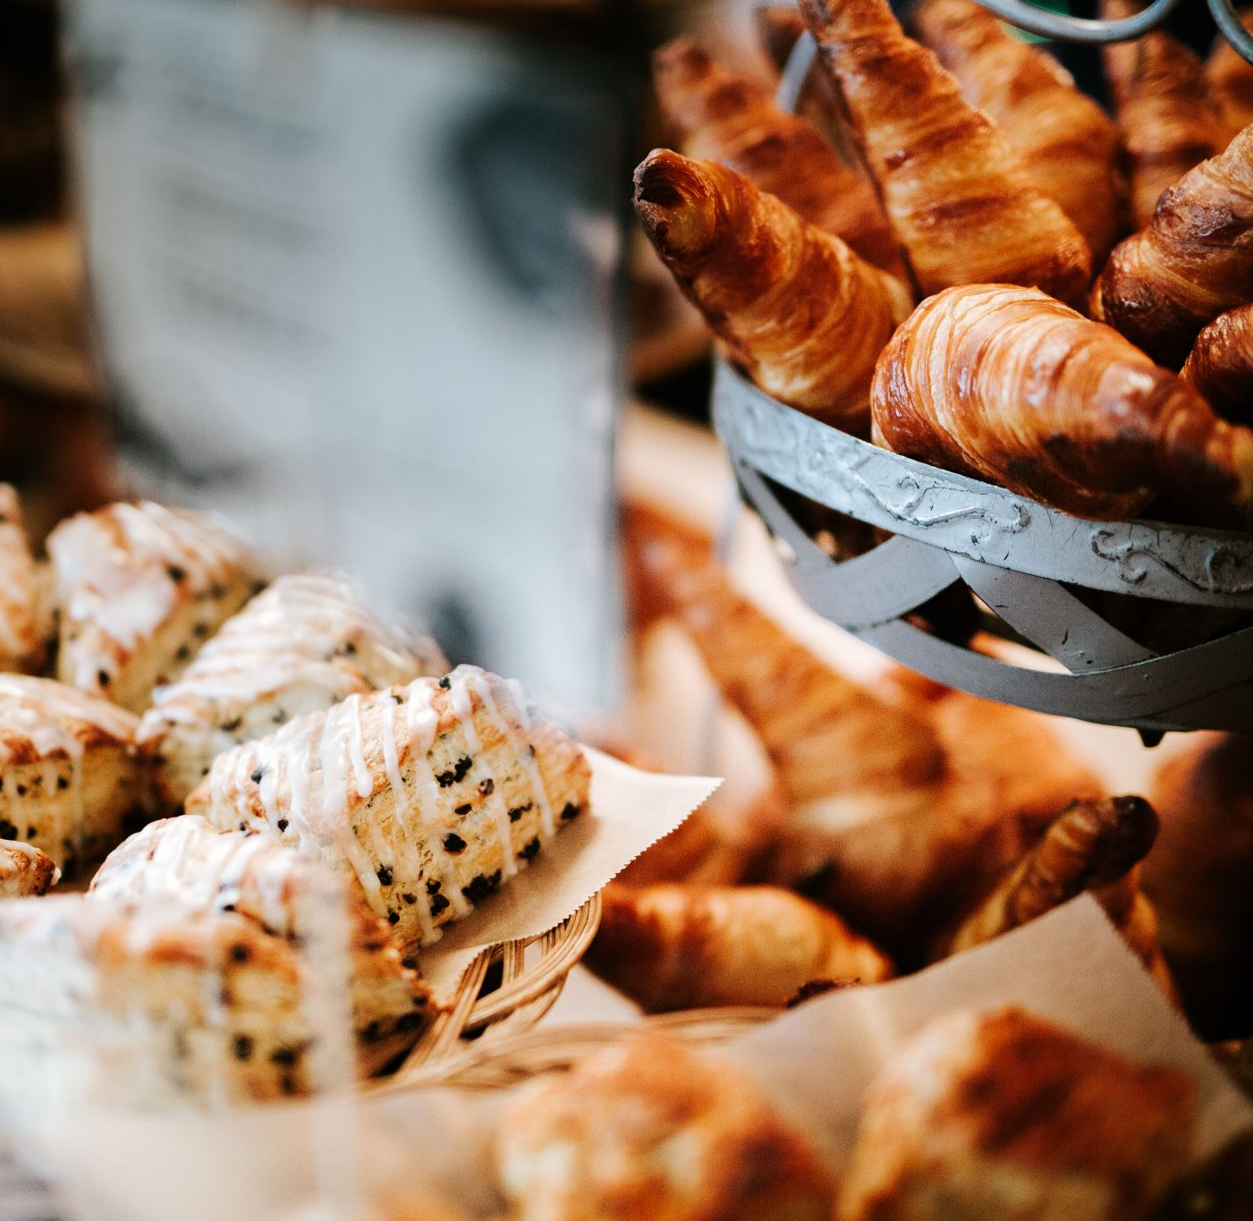
真正的富足人会跟耶稣爱宴

Slide 48
富足的人知道他们需要耶稣（14-17）
富足的人从耶稣买金子（18-20）
富足的人的榜样（21-22）

Slide 49
救灵费命

Slide 50
改革宗 五个唯独
唯独信心
唯独恩典
唯独圣经
唯独基督
唯独神的荣耀

Slide 51
富足的人的榜样
怎么做物质上“富足的，已经发了财，一样都不缺”而同时“知道我需要耶稣”的人？

Slide 52
富足的人的榜样
明白发了财对我们物质生活安全，但是对我们属灵生活有危险

Slide 53
富足的人的榜样
明白发了财对我们物质生活安全，但是对我们属灵生活有危险
我们在神的门前，我们需要承认物质的东西没有用

Slide 54
富足的人的榜样
明白发了财对我们物质生活安全，但是对我们属灵生活有危险
我们在神的门前，我们需要承认物质的东西没有用
需要承认我们在神的门前：缺

Slide 55
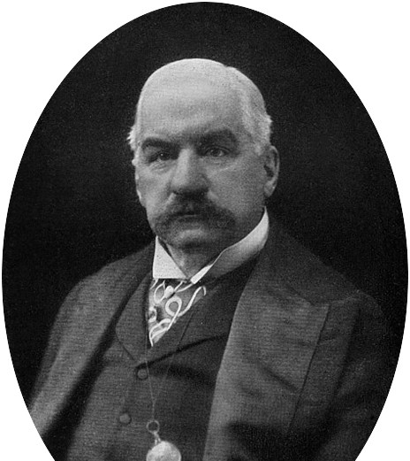
JP Morgan 摩根

Slide 56
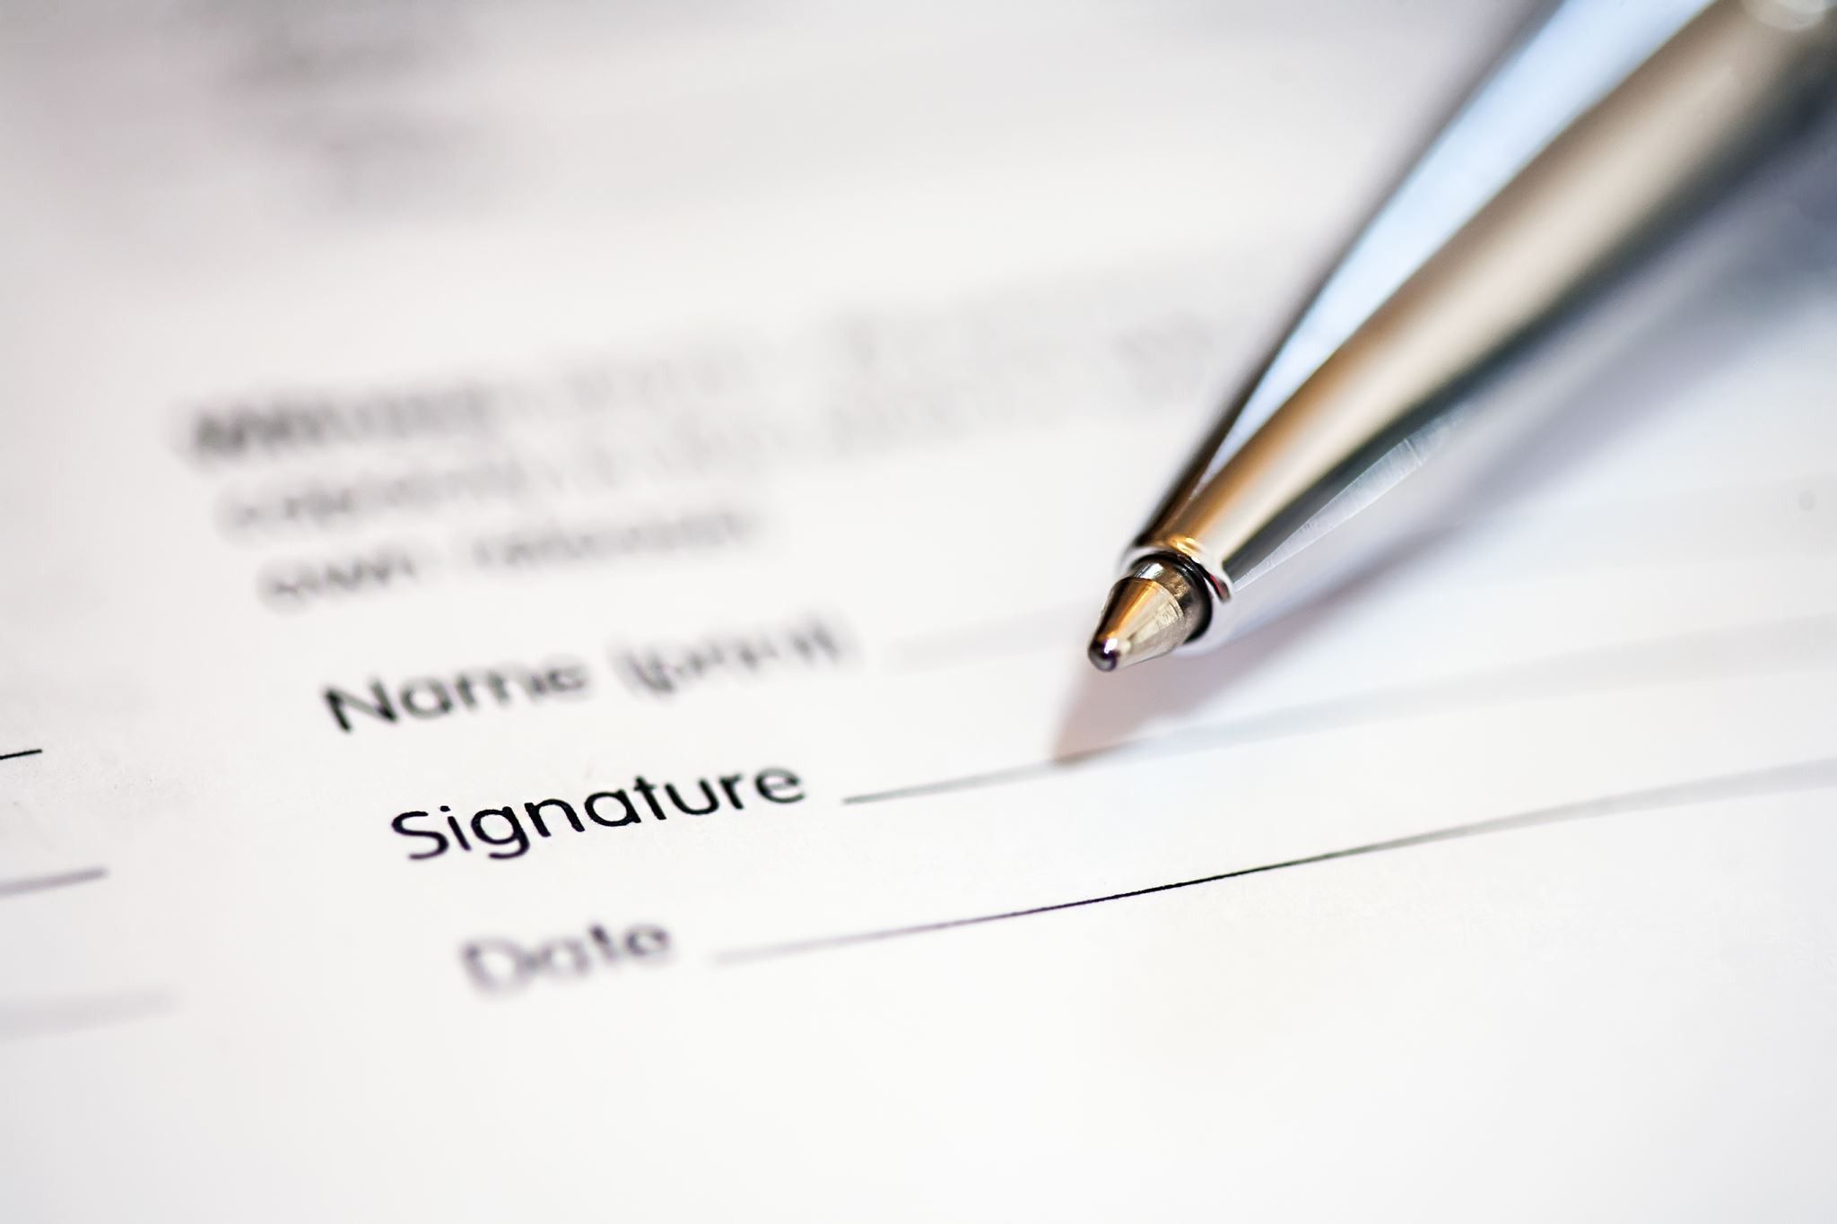
最终意愿

Slide 57
“我把我的灵交给我的救世主了，相信祂已经拯救我了而是凭着基督的宝血，如同无瑕疵、无玷污的羔羊的血来到天父面前。

Slide 58
“我恳求我的孩子们，不惜一切危险，不惜任何个人牺牲，坚持和捍卫通过耶稣基督的宝血彻底赎罪的蒙福教义，而且仅凭这一点。”

Slide 59
如果我们不依靠神而靠自己住在香港很危险

Slide 60
富足的人知道他们需要耶稣（14-17）
富足的人从耶稣买金子（18-20）
富足的人的榜样（21-22）

Slide 61
问答时间

